Slide 1

Повышение эффективности использования теплового насоса в комбинированной схеме автономного тепло- холодоснабжения
Заведующий кафедрой теплогазоснабжения и вентиляции
С.А.Тихомиров

Slide 2

"Комбинированная схема автономного теплоснабжения зданий"
специализированный лабораторный стенд

Slide 3
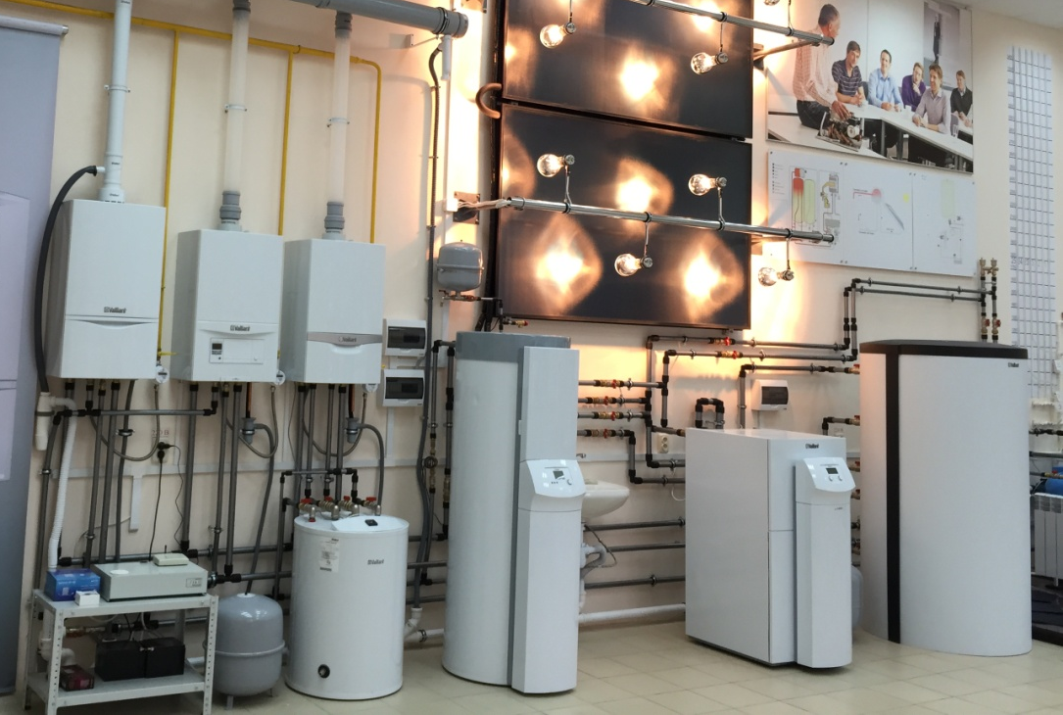
"Комбинированная схема автономного теплоснабжения зданий"
специализированный лабораторный стенд

Slide 4
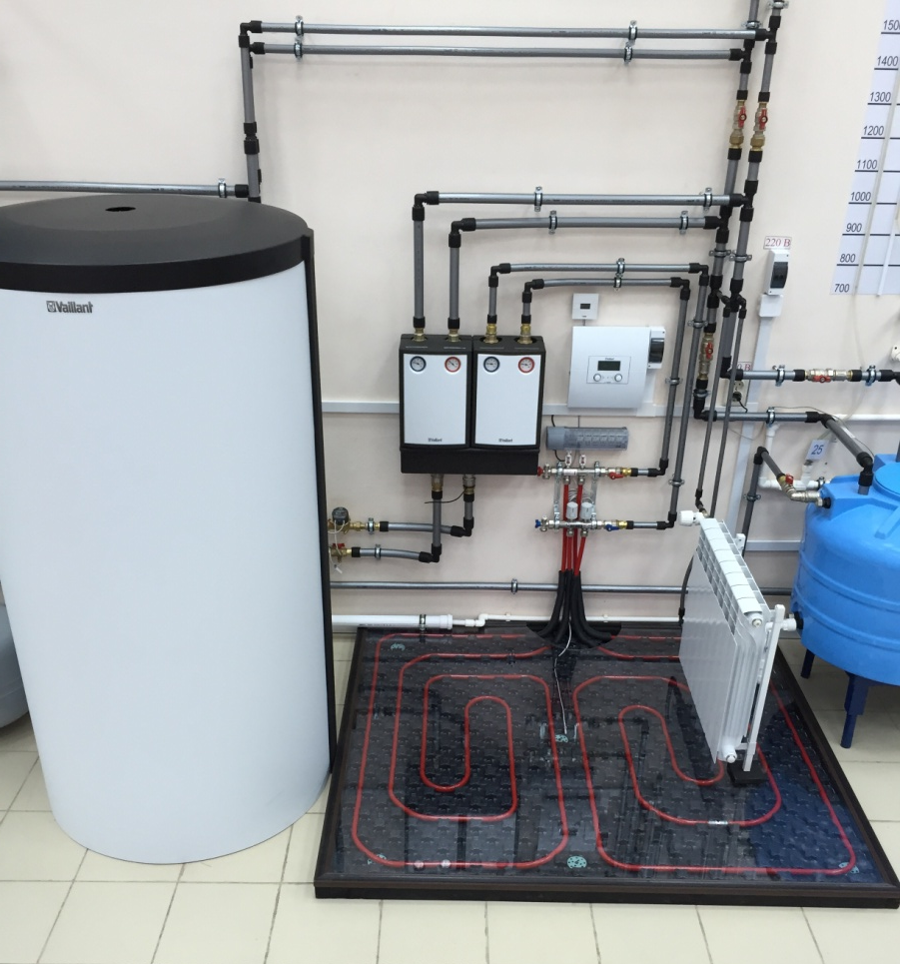
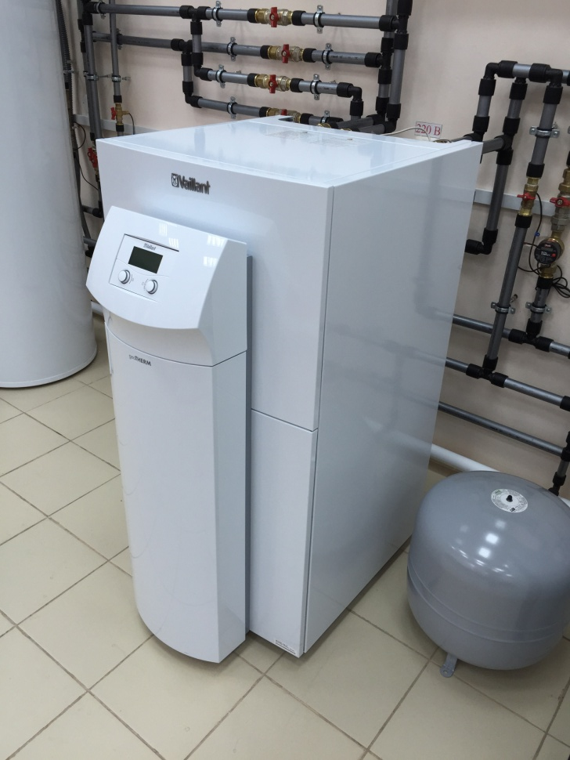
"Комбинированная схема автономного теплоснабжения зданий"
специализированный лабораторный стенд

Slide 5
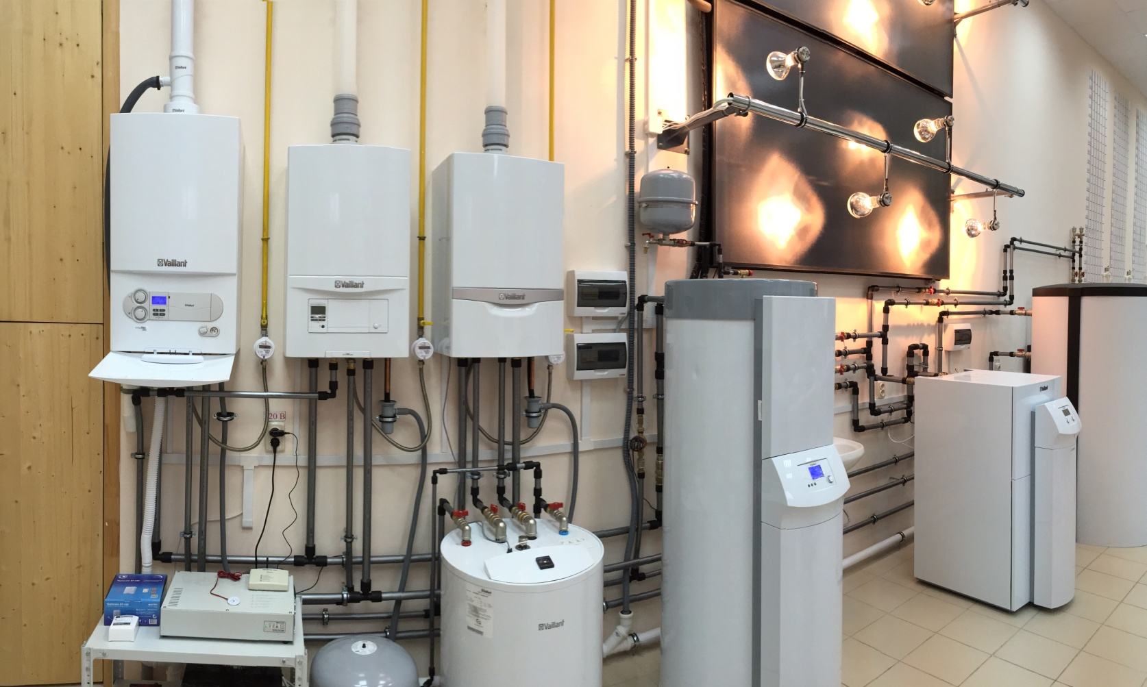
"Комбинированная схема автономного теплоснабжения зданий"
специализированный лабораторный стенд

Slide 6
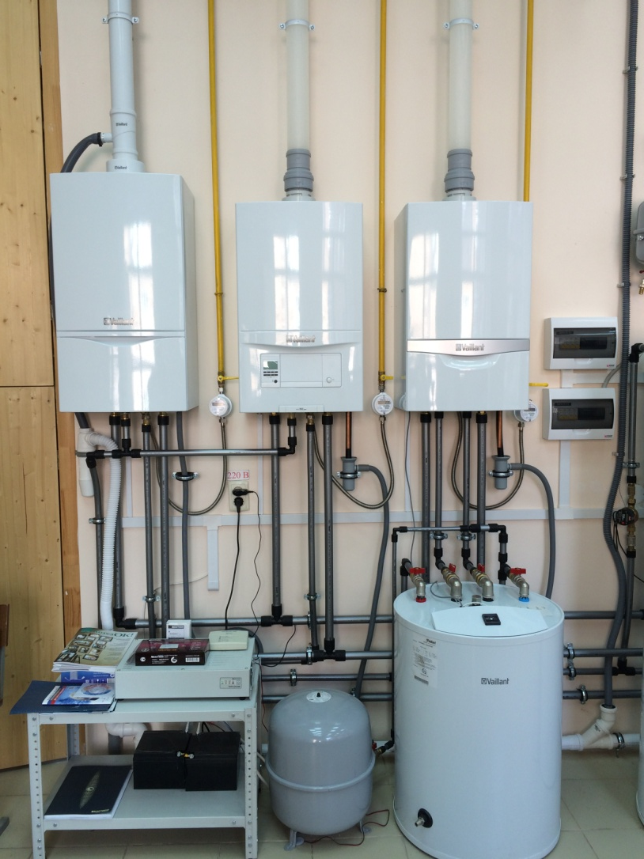
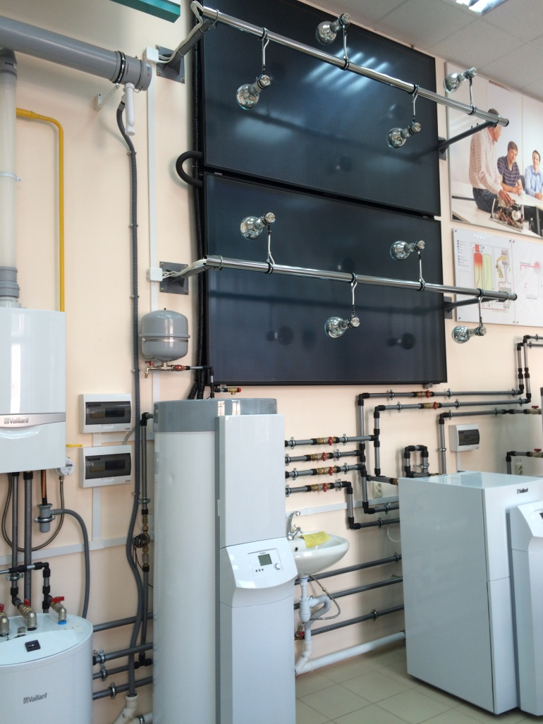
"Комбинированная схема автономного теплоснабжения зданий"
специализированный лабораторный стенд

Slide 7
График зависимости КПД котлов для сжигания жидкого топлива и газа от теплопроизводительности

Slide 8
Определение параметров теплового насоса при различных режимах работы

Slide 9
Зависимость потребности здания в тепле и теплопроизводительности теплового насоса от температуры наружного воздуха

Slide 10


Оценка эффективности работы системы с использованием теплового насоса
-
Коэффициент трансформации тепла определялся как отношение теплопроизводительности к затраченной на этот процесс работе
теплопроизводительность теплового насоса, равная суммарной теплоте выделившейся в результате конденсации в теплообменнике и переохладителе, определяется как разность энтальпий i₂-i₃, кДж/кг
работа, затраченная в тепловом насосе с учетом всех потерь на устройстве привода, кДж/кг

Slide 11
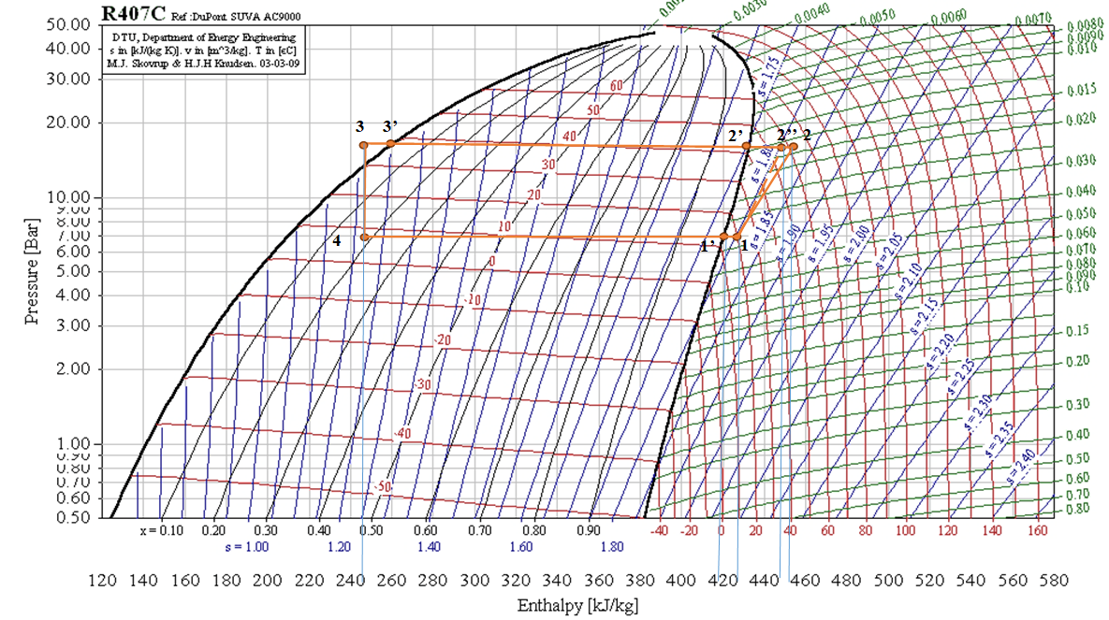
Теоретический термодинамический цикл при температуре верхнего источника 35°C. Температура нагреваемой среды в испарителе 40°C

Slide 12

Теоретический термодинамический цикл при температуре верхнего источника 35°C. Температура нагреваемой среды в испарителе 40°C
Номер точки | Давление, бар | Температура |  | Энтальпия I, кДж/кг
 |  | Т, К | t,°С
1’ | 7 | 283 | 10 | 420
1 | 7 | 283 | 10 | 428
2’’ | 17 | 332 | 59 | 448
2 | 17 | 334 | 61 | 450
2’ | 17 | 314 | 41 | 432
3’ | 17 | 310 | 37 | 260
3 | 17 | 303 | 30 | 248
4 | 7 | 282 | 9 | 248

Slide 13
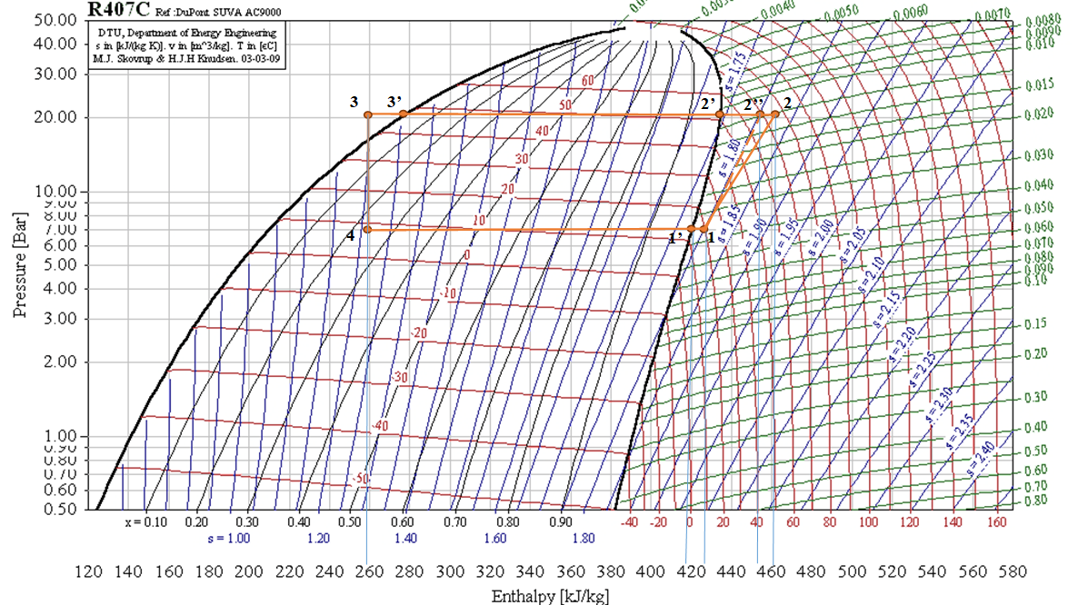
Теоретический термодинамический цикл при температуре верхнего источника 45°C. Температура нагреваемой среды в испарителе 50°C

Slide 14

Теоретический термодинамический цикл при температуре верхнего источника 45°C. Температура нагреваемой среды в испарителе 50°C
Номер точки | Давление, бар | Температура |  | Энтальпия I, кДж/кг
 |  | Т, К | t,°С
1’ | 7 | 283 | 10 | 420
1 | 7 | 283 | 10 | 428
2’’ | 21 | 343 | 70 | 452
2 | 21 | 351 | 78 | 455
2’ | 21 | 325 | 52 | 437
3’ | 21 | 321 | 48 | 278
3 | 21 | 313 | 40 | 260
4 | 7 | 282 | 9 | 260

Slide 15

Теоретический термодинамический цикл при температуре верхнего источника 55°C. Температура нагреваемой среды в испарителе 60°C

Slide 16

Теоретический термодинамический цикл при температуре верхнего источника 55°C. Температура нагреваемой среды в испарителе 60°C
Номер точки | Давление, бар | Температура |  | Энтальпия I, кДж/кг
 |  | Т, К | t,°С
1’ | 7 | 283 | 10 | 420
1 | 7 | 283 | 10 | 428
2’’ | 27 | 354 | 81 | 460
2 | 27 | 363 | 90 | 466
2’ | 27 | 334 | 61 | 432
3’ | 27 | 332 | 59 | 300
3 | 27 | 323 | 50 | 282
4 | 7 | 282 | 9 | 282

Slide 17

Теоретический термодинамический цикл при температуре нижнего источника 10°C. Температура нагреваемой среды в испарителе 5°C

Slide 18

Теоретический термодинамический цикл при температуре нижнего источника 10°C. Температура нагреваемой среды в испарителе 5°C
Номер точки | Давление, бар | Температура |  | Энтальпия I, кДж/кг
 |  | Т, К | t,°С
1’ | 6 | 278 | 5 | 420
1 | 6 | 283 | 10 | 424
2’’ | 26 | 353 | 80 | 460
2 | 26 | 360 | 87 | 467
2’ | 26 | 334 | 61 | 432
3’ | 26 | 327 | 54 | 292
3 | 26 | 321 | 48 | 280
4 | 6 | 278 | 5 | 280

Slide 19
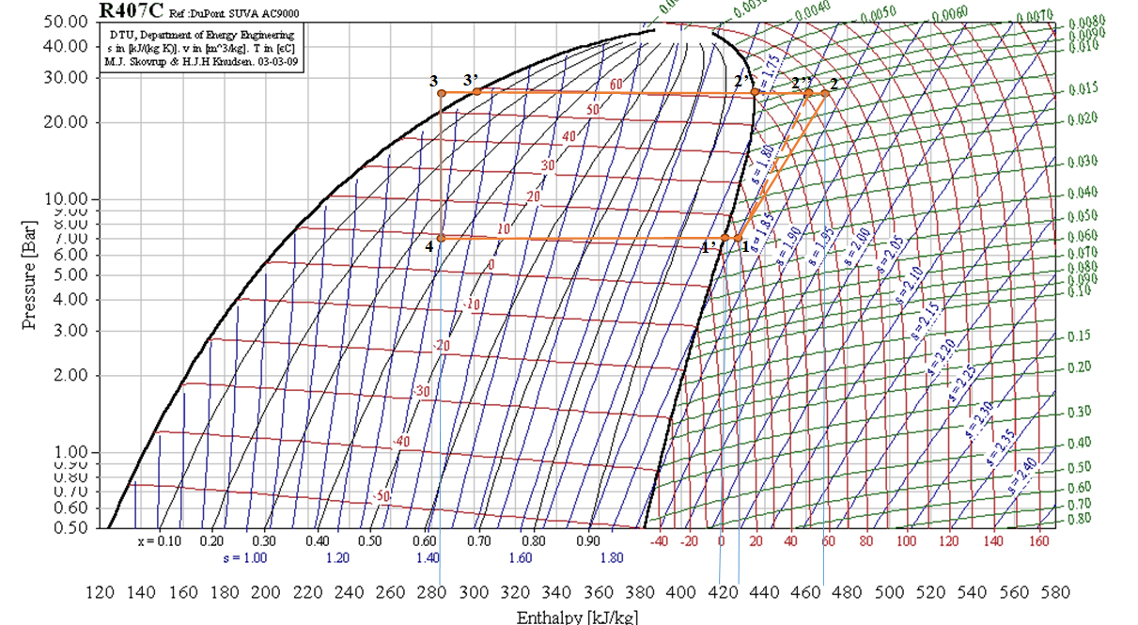
Теоретический термодинамический цикл при температуре нижнего источника 15°C. Температура нагреваемой среды в испарителе 10°C

Slide 20
Теоретический термодинамический цикл при температуре нижнего источника 15°C. Температура нагреваемой среды в испарителе 10°C
Номер точки | Давление, бар | Температура |  | Энтальпия I, кДж/кг
 |  | Т, К | t,°С
1’ | 7 | 283 | 10 | 420
1 | 7 | 283 | 10 | 428
2’’ | 27 | 354 | 81 | 460
2 | 27 | 363 | 90 | 466
2’ | 27 | 334 | 61 | 432
3’ | 27 | 332 | 59 | 300
3 | 27 | 323 | 50 | 282
4 | 7 | 282 | 9 | 282

Slide 21
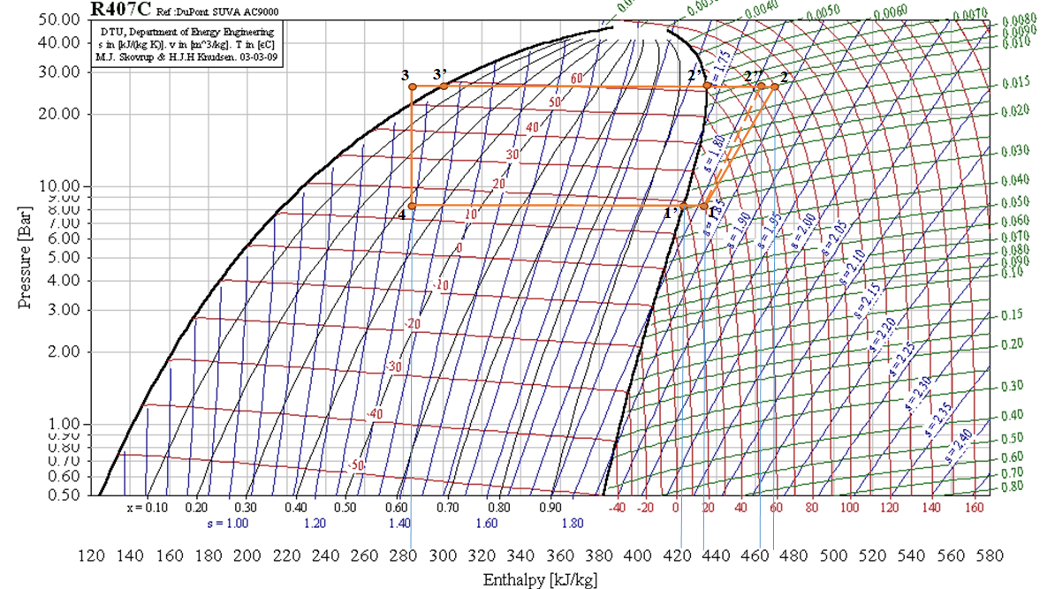
Теоретический термодинамический цикл при температуре нижнего источника 20°C. Температура нагреваемой среды в испарителе 15°C

Slide 22

Теоретический термодинамический цикл при температуре нижнего источника 20°C. Температура нагреваемой среды в испарителе 15°C
Номер точки | Давление, бар | Температура |  | Энтальпия I, кДж/кг
 |  | Т, К | t,°С
1’ | 8,2 | 288 | 15 | 421
1 | 8,2 | 288 | 15 | 432
2’’ | 27 | 355 | 82 | 462
2 | 27 | 363 | 90 | 467
2’ | 27 | 334 | 61 | 432
3’ | 27 | 332 | 59 | 300
3 | 27 | 323 | 50 | 282
4 | 8,2 | 288 | 15 | 282

Slide 23
Схема работы стенда в режиме теплоснабжения

Slide 24
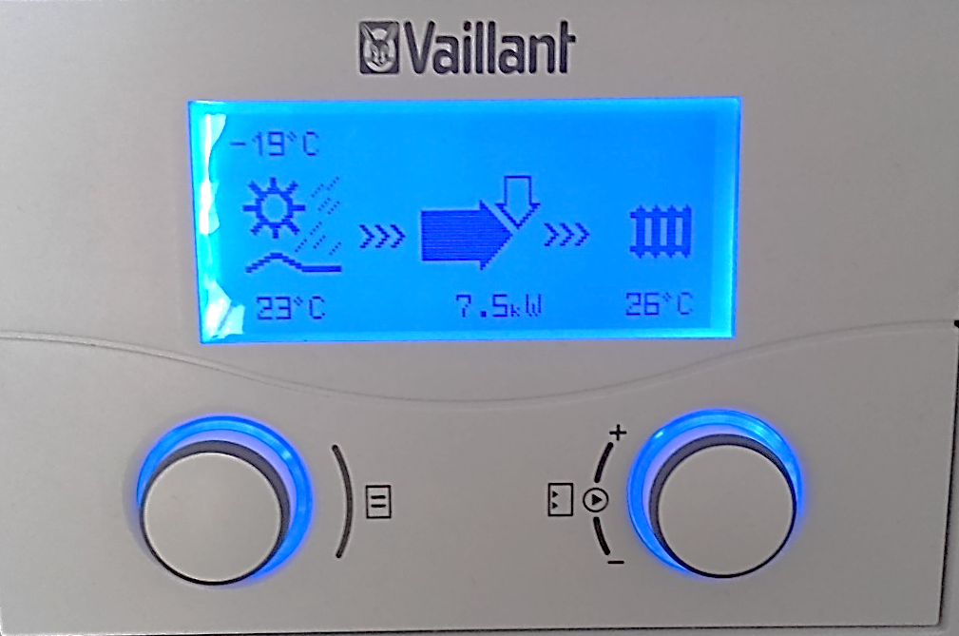
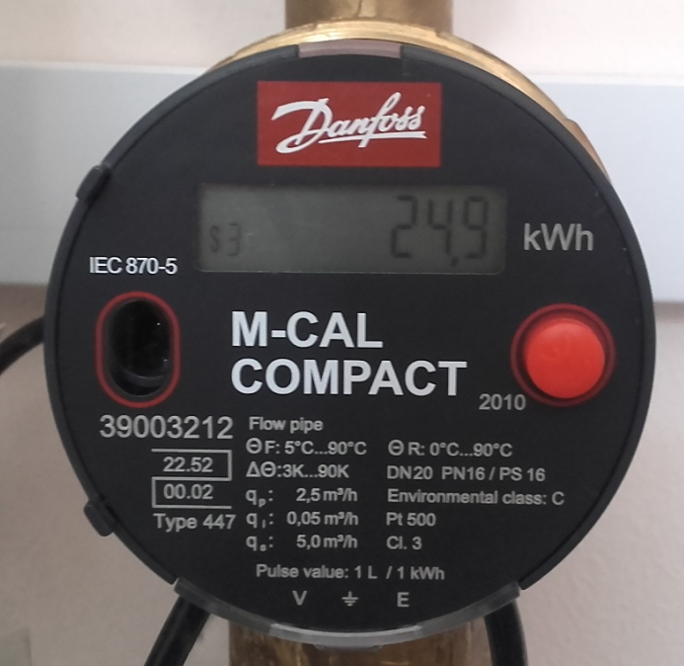
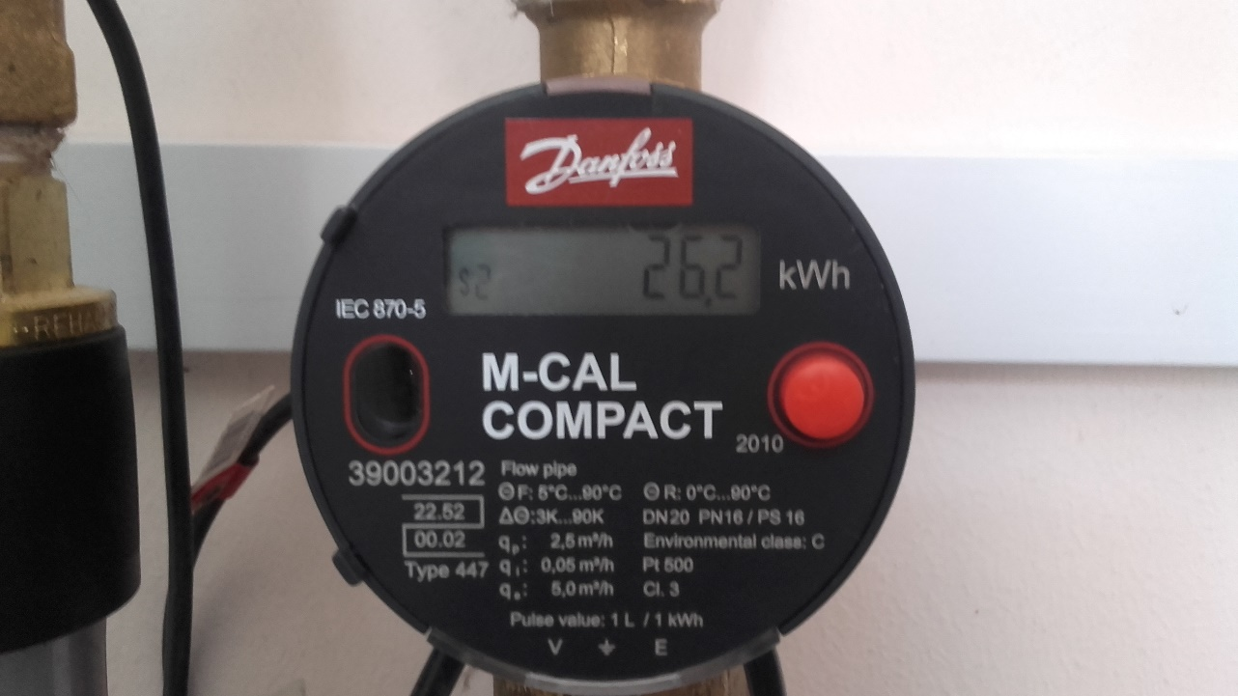
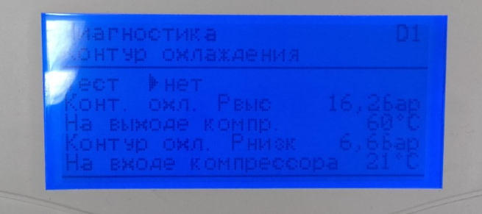
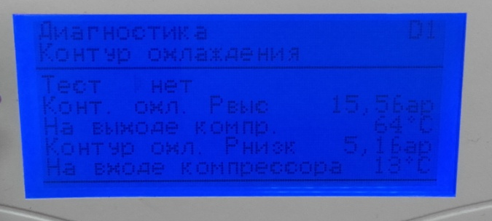
Экспериментальное исследование эффективности теплового насоса

Slide 25

Построение реальных термодинамических характеристик цикла теплового насоса

Slide 26
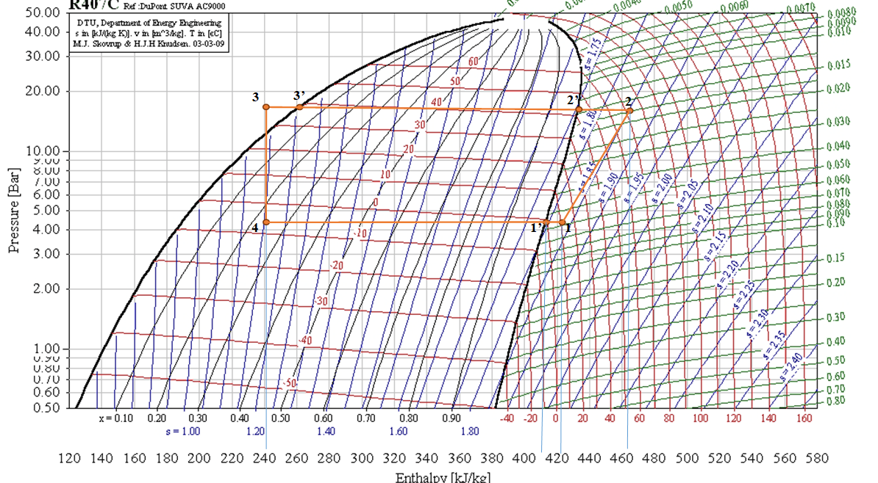
Построение реальных термодинамических характеристик цикла теплового насоса

Slide 27
Сравнение результатов лабораторных испытаний с расчетными параметрами, полученными по теоретическому циклу

Slide 28
Сравнение результатов лабораторных испытаний с расчетными параметрами, полученными по теоретическому циклу

Slide 29
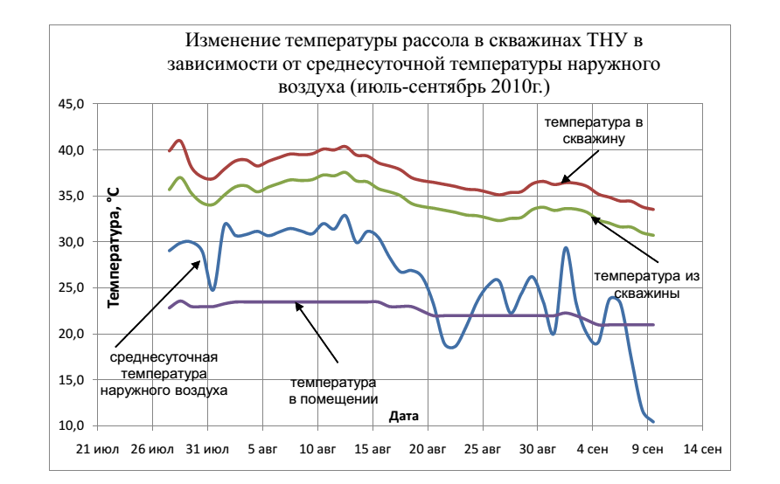
Мониторинг работы двухступенчатой теплонасосной установки, обслуживающей магазин в г. Ростове-на-Дону

Slide 30
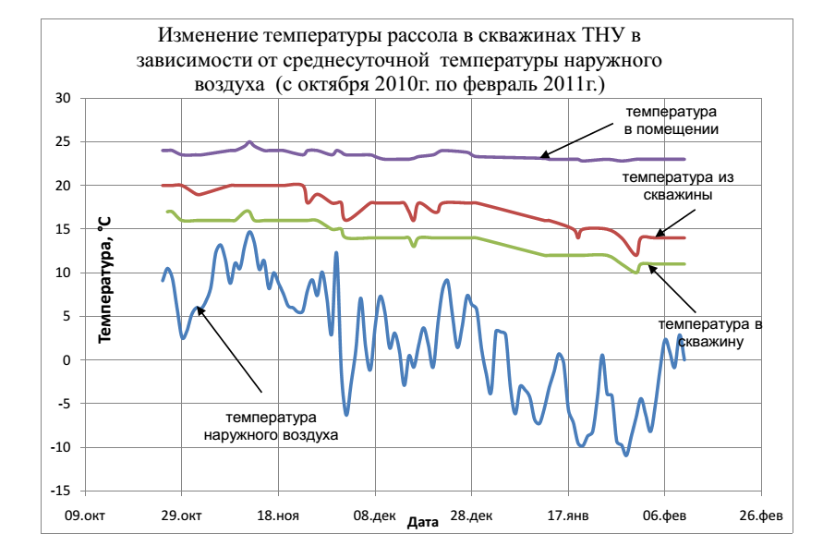
Мониторинг работы двухступенчатой теплонасосной установки, обслуживающей магазин в г. Ростове-на-Дону

Slide 31
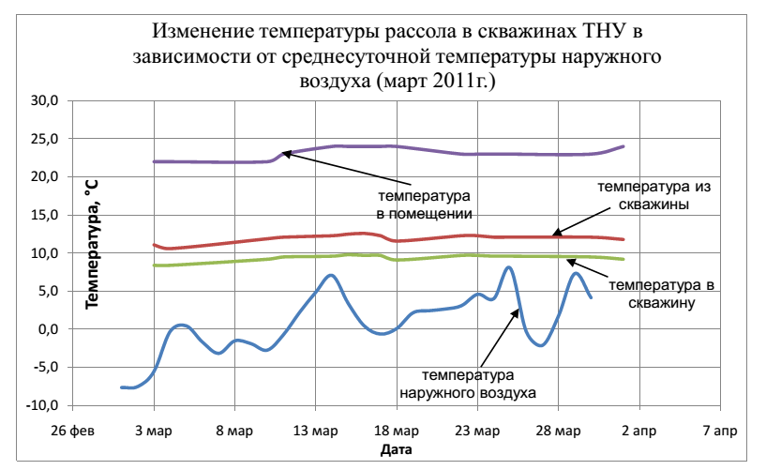
Мониторинг работы двухступенчатой теплонасосной установки, обслуживающей магазин в г. Ростове-на-Дону

Slide 32

Спасибо за внимание!
Донской государственный технический университет
ул. Социалистическая, 162, Ростов-на-Дону, 344022
Зав. кафедрой ТГСиВ Тихомиров Сергей Алексеевич
Тел: +7 (863) 201-91-24, 294-96-39
E-mail: 89185549639@yandex.ru

